Slide 1
Ukraine-Krieg beenden- Klimakrise stoppen! Plädoyer für eine neue Sicherheitspolitik
IPPNW
Dr. med. Angelika Claußen
Dortmund, 17.04.2023
www.ippnw.de

Slide 2
Was sie heute hören
1.Klimakrise und Atomkriegsgefahr – die beiden größten Bedrohungen im 21.Jahrhundert
2.Klimakiller Krieg gerät endlich in den Fokus: Auslöser Ukrainekrieg
3.Grundbegriffe für Klima und Erdsystem: Nachhaltigkeit und planetare Belastungsgrenzen
4.Daten und Fakten zu Klimakiller Militär
- a. allgemein und im Ukrainekrieg
- b. Direkt und indirekte Auswirkungen
5.Gemeinsame Lösungen der Friedens- und Klimabewegung
www.ippnw.de

Slide 3
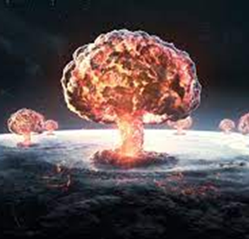
Klimakatastrophe und Atomkrieg Die doppelte Bedrohung im 21. Jahrhundert
Klimakatastrophe –
Durch massive Übernutzung unseres Planeten infolge fossiler Produktions- und Konsumptionsweise samt militärischer Absicherung
Atomkriegsgefahr
Durch Eskalation eines konventionellen Kriegs wie dem Ukrainekrieg in einen Atomkrieg
Durch das atomare Wettrüsten aller Atommächte
www.ippnw.de

Slide 4
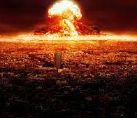
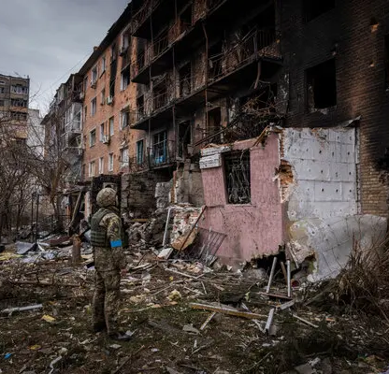
Ukrainekrieg – Atomkrieg Zunehmende Gefahr mit Dauer des Krieges und Verlusten
Bei drohender militärischer Niederlage Verlust der Krim, Verlust der Südprovinzen Cherson, Saporishshja (die von beiden Seiten als unverzichtbar gelten) könnte die Regierung Putin Atomwaffen auf die Ukraine und europäische Städte einsetzen
UN-Generalsekretär Guterres: “Die Welt schlafwandelt mit weit geöffneten Augen in einen großen Krieg oder Atomkrieg hinein.”
www.ippnw.de

Slide 5
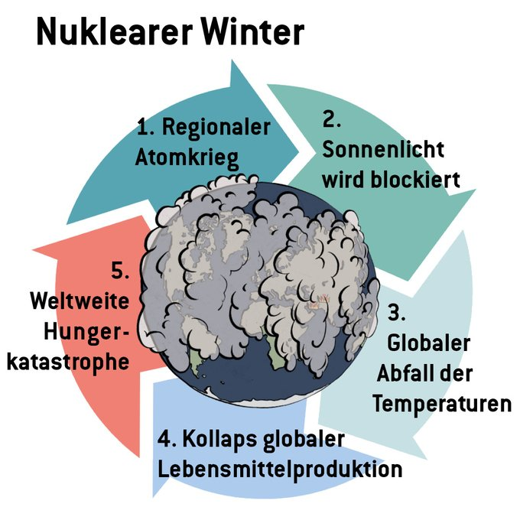
Krieg generell sowie mit Atomwaffeneinsatz planetarer Ökozid – bisher kein Thema in der Klimabewegung
Der Einsatz von Atomwaffen in einem sog. „begrenzten Atomkrieg“, z. B. ausgelöst durch den Ukrainekrieg in Europa führt zu einem „nuklearen Winter“ und löst weltweit Jahre anhaltende Hungersnöte aus.
Das Team um den Forscher Alan Robock aus dem ‚department for environmental sciences‘ der Rutgers Universität in New Jersey, USA macht seit Jahrzehnten Studien zum Nuklearen Winter
https://www.ippnw.de/presse/artikel/de/ein-atomkrieg-wuerde-das-globale-klim.html
www.ippnw.de

Slide 6
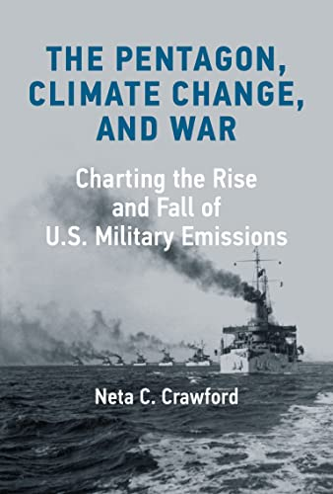
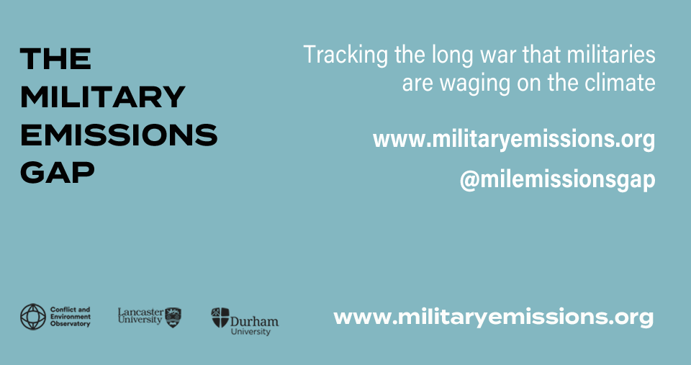
Zusammenhang zwischen Klimakatastrophe , Krieg und Aufrüstung - Studien
“How the Pentagon became the
world’s largest single
greenhouse gas emitter and
why it’s not too late to break
the link between
national security and
fossil fuel consumption”.
www.ippnw.de

Slide 7
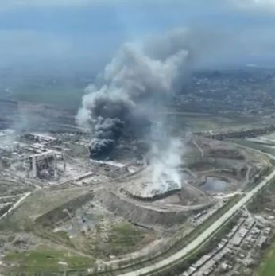
Klimakiller Krieg als Thema jetzt in den Medien aufgegriffen –Auslöser Ukrainekrieg
Tagesschaum 8.11.2922:
- Raketen, Kampfjets und jede Menge Panzer. Der russische Angriffskrieg führt zu massive Zerstörungen und Umweltverschmutzung.
- Die Organisation für wirtschaftliche Zusammenarbeit und Entwicklung (OECD) schreibt: "weitreichenden und schweren Schäden mit unmittelbaren und längerfristigen Folgen für die menschliche Gesundheit und die Ökosysteme„.
- 20 % aller Schutzgebiete sind betroffen (OECD)
- Niederländischer Experte Lennard de Klerk schätzt die zusätzlichen Emissionen des Krieges auf 100 Mill.t CO-2 (Spiegel vom 21.02.2023)
Foto: MARIUPOL CITY COUNCIL HANDOUT / EPA
www.ippnw.de

Slide 8
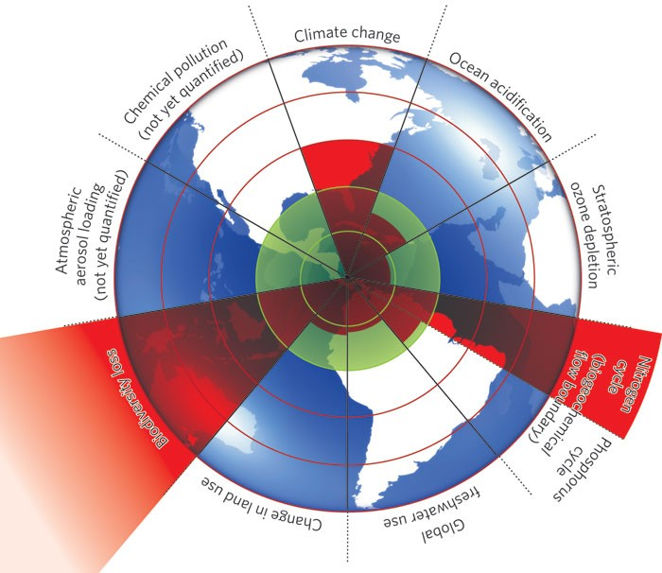
Industrielle Produktionszyklen, Krieg + Atomkrieg zerstören die Planetaren Grenzen
Das Konzept der Planetaren Grenzen (PB) wurde 2009 begründet. Ziel ist die ökologischen Belastungsgrenzen des Erdsystems zu definieren, in denen Menschheit, Tiere + Pflanzen sich sicher reproduzieren können.
Es sind die Grenzen für ein dauerhaftes Leben auf unserer Erde.
Das Konzept basiert auf naturwissenschaftlichen Erkenntnissen und auf dem Vorsorgeprinzip.
Ca. 30 WissenschaftlerInnen um J. Rockström vom Stockholm Resilience Center haben dazu publiziert.
https://doi.org/10.1126/science.1259855
red: high risk, green : zone of uncertainty, inner circle safe space
www.ippnw.de

Slide 9
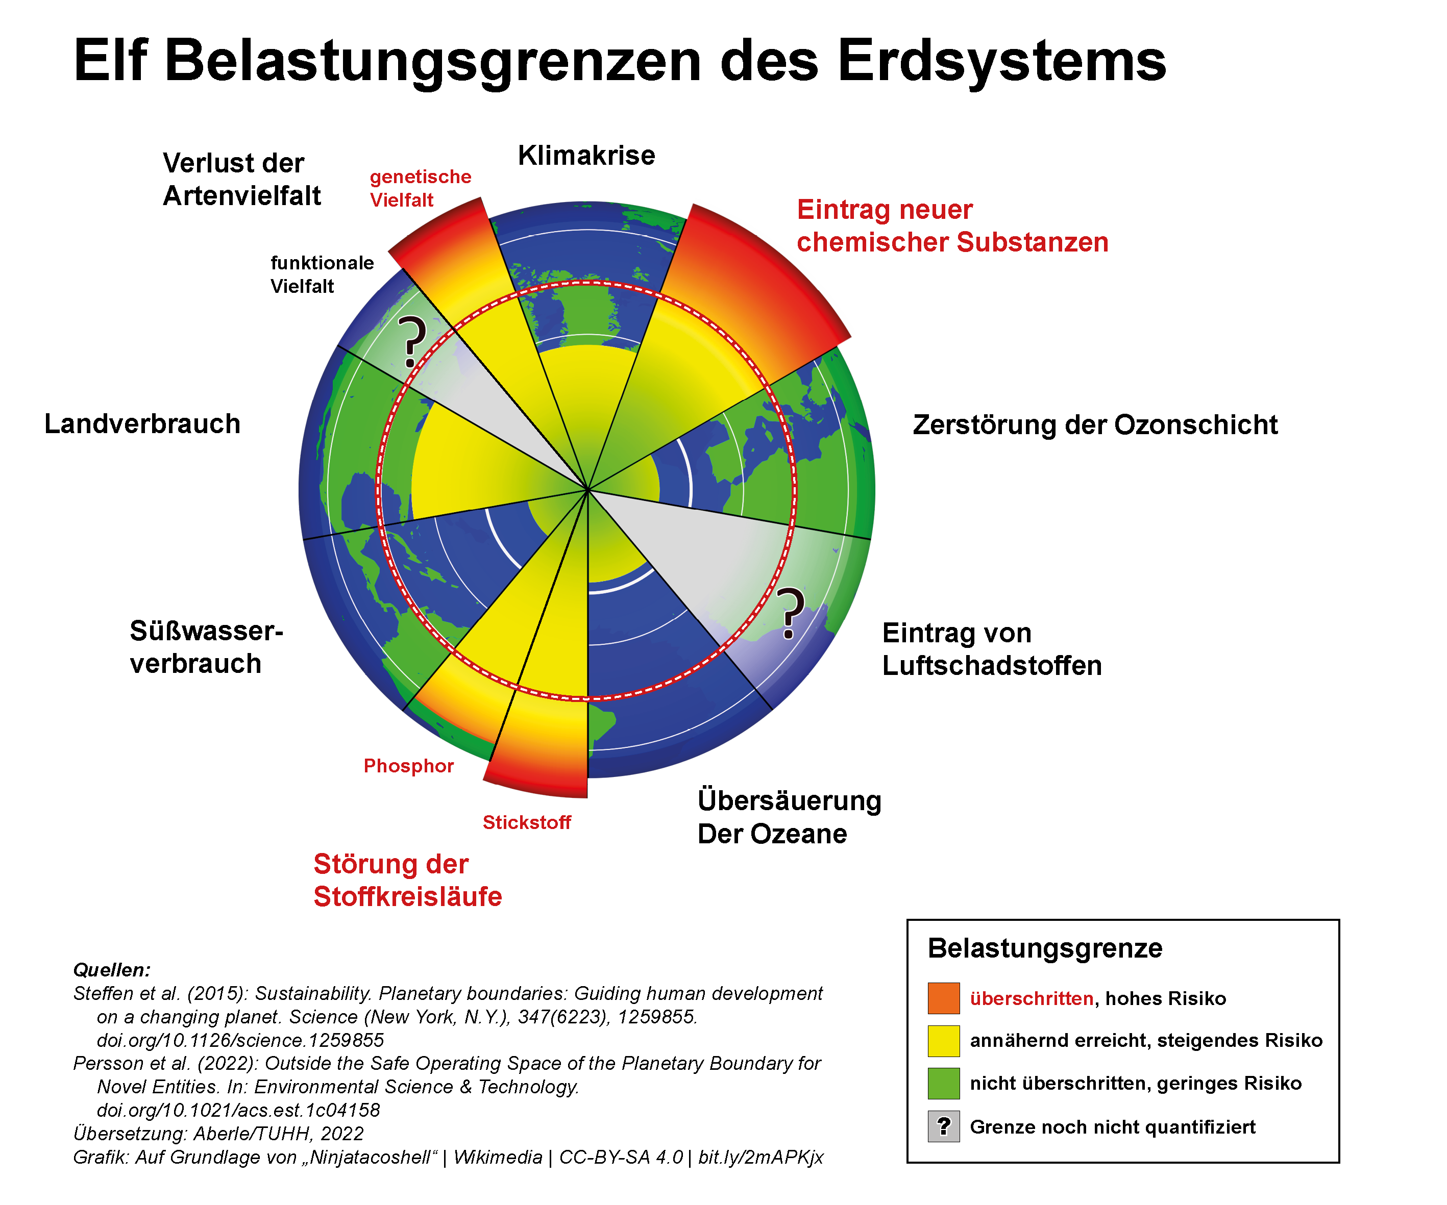
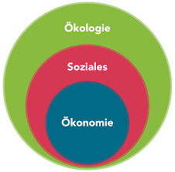
Planetare Belastungsgrenzen - die Grundlage für das Vorrangmodell der Nachhaltigkeit – gültig für alle Politikfelder
www.ippnw.de

Slide 10
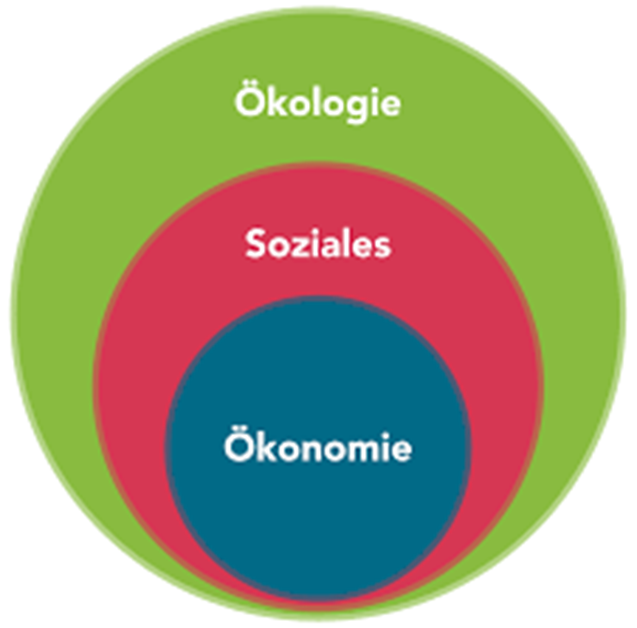
Lösungsvorschläge aus der Friedens- und Klimabewegung
Einhaltung der Planetaren Grenzen
Vorrangsmodell der Nachhaltigkeit
Ökologische Nachhaltigkeit muss Vorrang genießen
Der Schutz der natürlichen Lebensbedingungen ist die Grundvoraussetzung für soziale und ökonomische Stabilität
Abkehr vom Wachstumsparadigma des kapitalistischen Wirtschaftens
www.ippnw.de

Slide 11
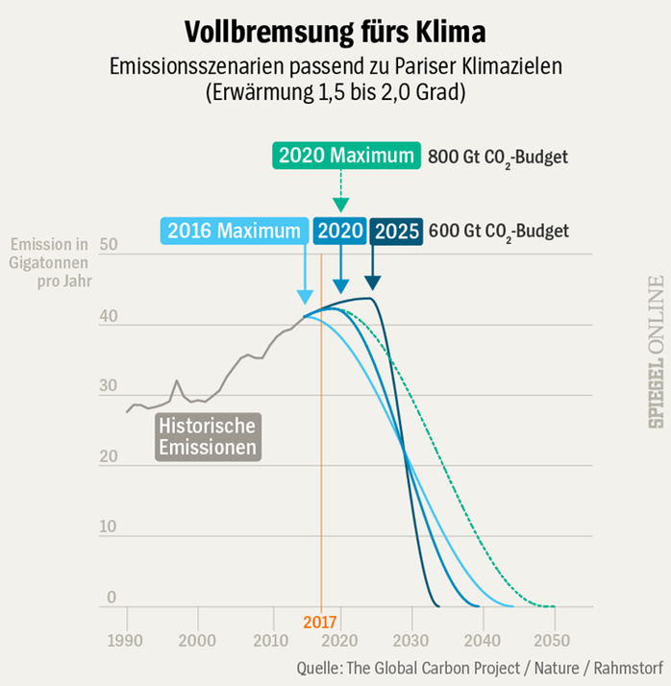
Daten und Fakten für Krieg+Klima+Ökologie
2021 Militärausgaben alle Staaten
laut SIPRI 2113 Mrd.
Globales CO-2 Restbudget
für Paris-Ziel in ca. 8 Jahren erschöpft
O,242 Mrd. US $ jede Std.
+
0,75 Mrd. versteckte Ausg.
Pro Std.
www.ippnw.de

Slide 12
Das US-Verteidigungsministerium allein verzeichnete 2017 einen höheren Treibhausgasausstoß als Länder wie Dänemark oder Schweden.
Studien des britischen Experten Stuart Parkinson von SGR schätzen, dass das Militär weltweit für mindestens 5,5 % des globalen CO-2 Ausstoßes verantwortlich ist.
In den Schätzungen nicht enthalten sind die immensen Ausgaben für die Folgen eines Krieges: Wiederaufbau des Landes, soziale und medizinischen Versorgungskosten samt CO-2 Fußabdruck der Soldaten, ökologisch-toxische Schäden durch Waffeneinsatz, z.B. Agent Orange, Ölbrände, Entwaldung
CO-2 Fußabdruck des Militärs bleibt im Klimabericht des UNFCC ausgespart. Ursache: Weigerung der Großmächte, allen voran USA
Quellen: Crawford N (2019). Pentagon Fuel Use, Climate Change, and the Costs of War
S. Parkinson, L. Cotrell: https://www.sgr.org.uk/sites/default/files/2022-11/SGR%2BCEOBS-Estimating_Global_MIlitary_GHG_Emissions_Nov22_rev.pdf
Allgemeine Schätzungen zum CO-2 Fußabdruck des Militärs
www.ippnw.de

Slide 13
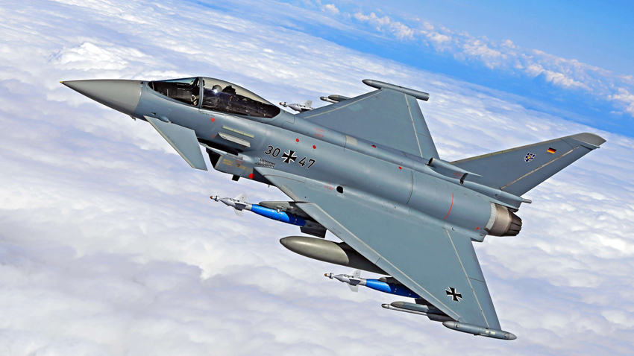
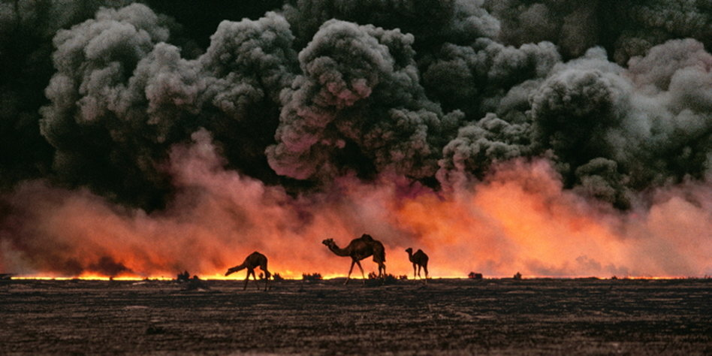
Beispiele: militärisch bedingter CO-2 Fußabdruck
Ölbrände in Kuwait 1991: 4,6 Mill. Barrel = 2 % des globalen CO2 Fußabdrucks
Foto: Steve Curry , Taz
1 Std. Flug Eurofighter: 11 t CO-2 Äq.
1 Std. Flug F 35 Atombomber: 28 t CO-2
Foto: Bundeswehr/Stefan Petersen
www.ippnw.de

Slide 14
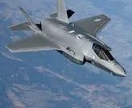
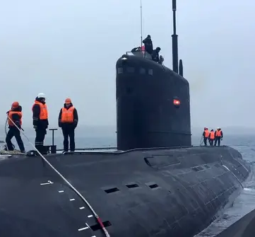
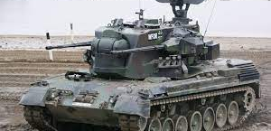
Schlüsselkomponenten des militärisch bedingten CO-2 Fußabdrucks
Flugzeuge, Panzer, LKWs, U-Boote
Treibstoffe für die Mobilität in der Kriegsführung
Rüstungsindustrie mit Lieferketten
Militärbasen und militärische Liegenschaften
Versorger für Kleidung, Nahrung, IT, fossile Brennstoffe
www.ippnw.de

Slide 15
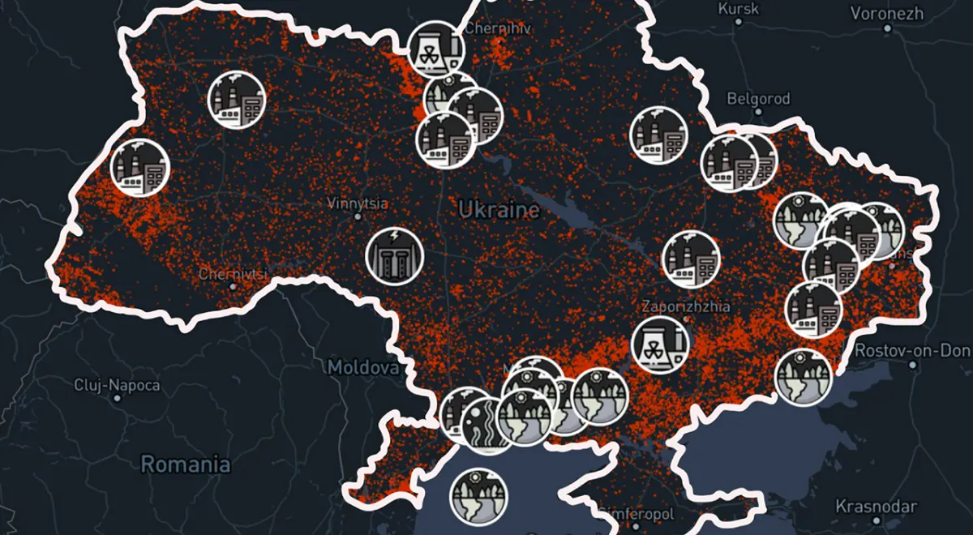
www.ippnw.de

Slide 16
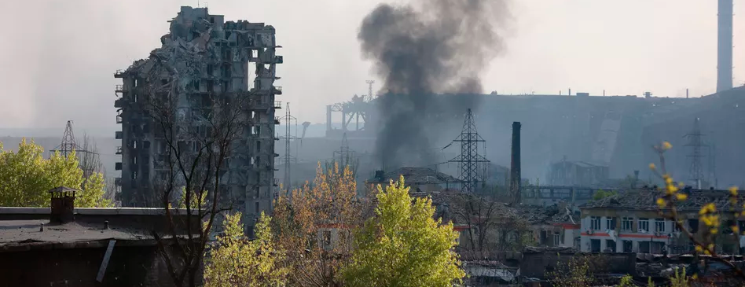
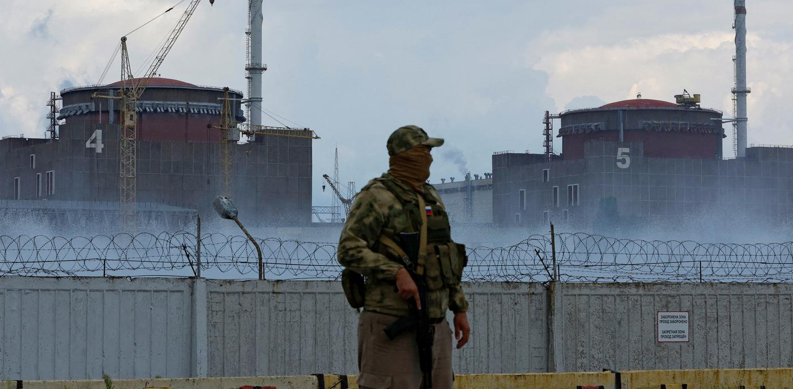
Umweltministerium Ukraine beziffert die direkten Schäden mit 100 Mio. t CO-2
Waldbrände, Kampfhandlungen und Transporte von Vertriebenen (ca. 34 Mio t)
Lecks an Nord Stream 1 und 2 (ca 14 Mio t)
Wiederaufbau (ca 50 Mio t)
Umweltschäden: 2.200 registrierte Umweltverbrechen, 30% geschädigte Naturschutzgebiete
www.ippnw.de

Slide 17
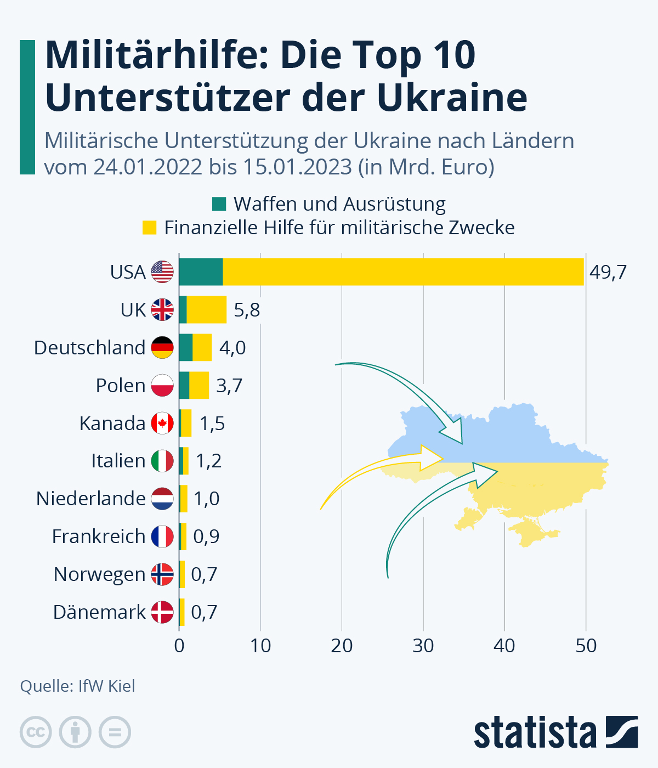
Indirekte Auswirkungen: Aufrüstung
Anstieg militärisch bedingter Emissionen durch mehr NATO –Übungen in Osteuropa
Vermehrte Rüstungsproduktion und Exporte in die Ukraine
Schon 2021 Rekordhoch von über 2 Billionen USD
Aber 100 Mrd. $ für Klimaanpassung an arme Länder ? Fehlanzeige
www.ippnw.de

Slide 18
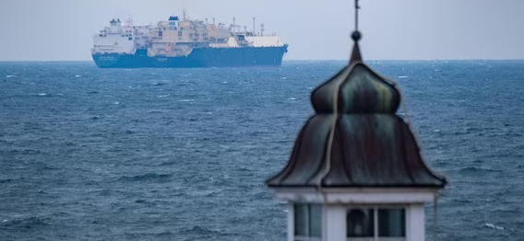
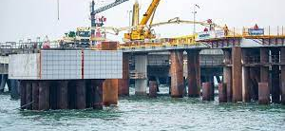
Indirekte Wirkung: „Lock-in“ für fossile Energien
massive Investition in LNG Infrastruktur (Flüssigerdgas), importiert z.B, aus USA + Katar, hier wird ein „Lock-in“ bis 2040 betrieben
LNG Terminal bei Rügen , Planung durch RWE
LNG Terminal im Wattenmeer
Aber: Einfache Maßnahmen wir ein Tempolimit, oder massiver Ausbau von Wärmepumpen, Häuserdämmung, erneuerbaren Energien gar nicht oder nur schleppend
www.ippnw.de

Slide 19
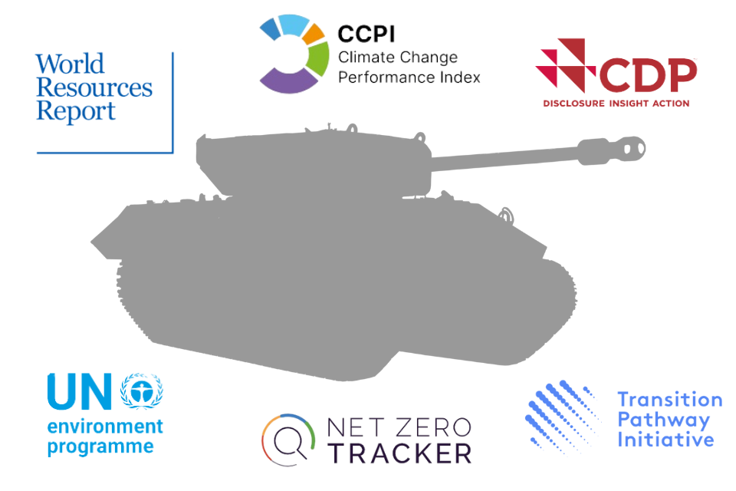
Gemeinsame Ziele der Friedens- und Klimabewegung
Klimakiller Krieg und Aufrüstung
In die mediale Aufmerksamkeit bringen
Leerstellen der Klimabericht- erstattung aufzeigen
Z.B. Länderberichte an den UNFCC, bei den Webseiten der großen Climate Tracker Organisationen
MdB‘s für Klima/Krieg Thema gewinnen
www.ippnw.de

Slide 20
Gemeinsame Ziele Friedens- und Klimabewegung
Nachhaltig leben und produzieren innerhalb der planetaren Belastungsgrenzen
Konsequent Abrüsten, um die planetaren Belastungsgrenzen einzuhalten
Kooperation und gemeinsame Sicherheit muss als planetare Sicherheit buchstabiert werden.
Frieden mit friedlichen Mittel bedeutet; Verwirklichung der universellen Menschenrechte und des internationalen Rechts
www.ippnw.de

Slide 21
Nachhaltigkeit und Einhaltung planetarer Grenzen in allen Politikfeldern
Klimakrise
Handeln in Bezug zu Planetare Grenzen
Beschleunigte sozial-ökologische Transformation um Mensch und Umwelt in sicheren Grenzen zu halten
Zuerst Ökologie, dann Soziales, dann Ökonomie
Wenn Güter knapp werden, brauchen wir Solidarität und Gemeinwohlökonomie statt Neoliberalismus
Sicherheitspolitik – Abrüstung - Friedenspolitik
Bezug zum Konzept der Planetaren Grenzen
Atomwaffenverbotsvertrag
Paradigmenwechsel von militärisch –definierter Sicherheitspolitik zu ziviler Sicherheitspolitik
Abrüstung. Vom Frieden her denken und Handeln - Friedenslogik
Menschliche Sicherheit und Abrüstung hat Vorrang
www.ippnw.de

Slide 22
Nachhaltigkeit und Einhaltung planetarer Grenzen in allen Politikfeldern
Eingrenzen der Klimakrise
Abkehr vom Paradigma einer Wachstumspolitik
Philosophie „Achtung vor dem Leben“ (Albert Schweitzer)
„do no harm“ (nicht schaden)
Frieden, Gleichheit, Gerechtigkeit
Gleichgewicht, Kooperation, Gemeinwohl
Sicherheits- und Friedenspolitik
Militärisch bedingter CO-2 Fußabdruck verpflichtend in die Klimaberichterstattung
Gemeinsame Sicherheit - die Folgen eigener Handlungen/ als Schritte in der Sicherheitspolitik für den Gegner berücksichtigen
Menschliche Sicherheit
Zivile Konfliktbearbeitung
„Friedenslogik“ statt Sicherheitslogik“
www.ippnw.de

Slide 23
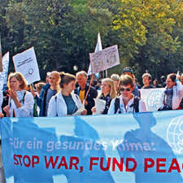
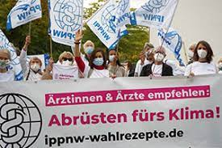
www.ippnw.de

Slide 24
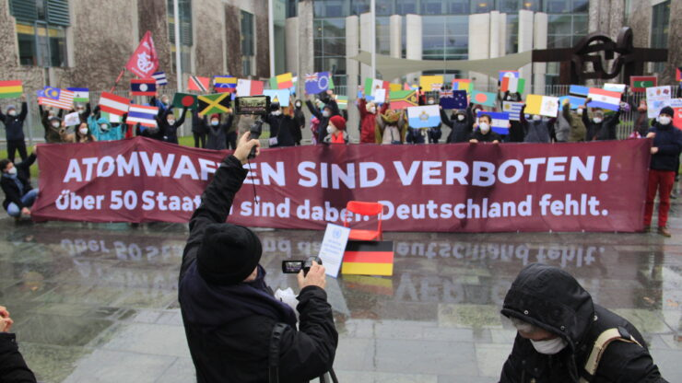
www.ippnw.eu, https://www.ippnw.org/

